Slide 1
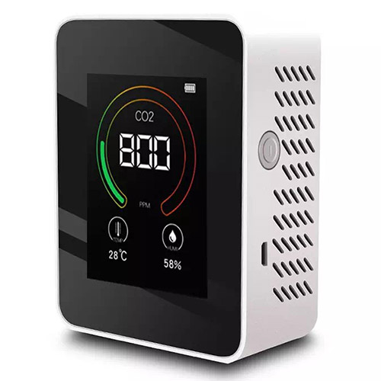
【提案書】
CO2濃度測定器
特徴
施設や店舗内の換気状況がひと目でわかるためとても便利なCO2濃度測定器です。表示も見やすい上に誰でも手軽に扱うことが可能。見た目もシンプルですっきりしています。
納期
納期スペース
仕様
素 材 ： ABS 他
サイズ ： 70×90×35(mm)
付属品 ： 取説付、USB電源ケーブル付属(約1000mm)
包 装 ： PE袋、紙箱
お見積
お見積りスペース

